Slide 1

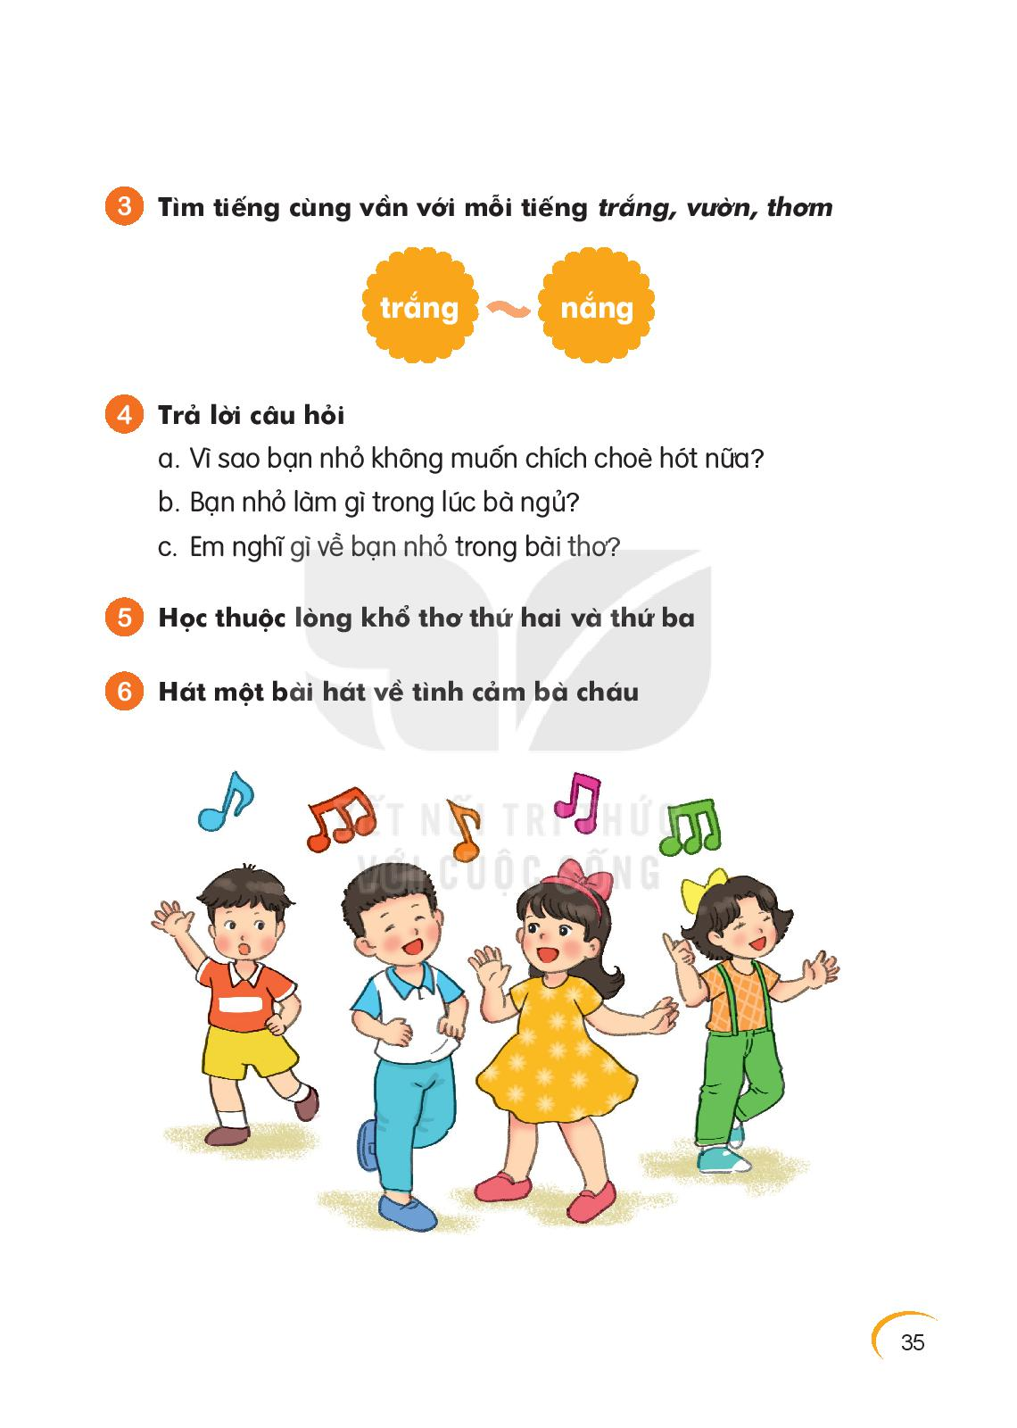
Khởi động:
“Xe bus yêu thương”
Khởi động
Nhảy bài “Aram sam sam”

Slide 2




Slide 3



Bài Cầu thủ dự bị đã học, có mấy đoạn?
A. 2
B. 3
C. 4

Slide 4


Câu chuyện kể về ai?
A. thỏ con
B. gấu con và các bạn
C. thỏ con và các bạn

Slide 5

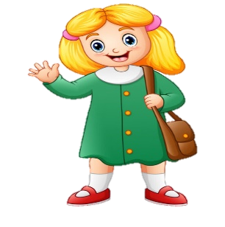
Các bạn ấy đang chơi môn thể thao gì?
A. bóng đá
B. bóng chuyền
C. cầu lông

Slide 7

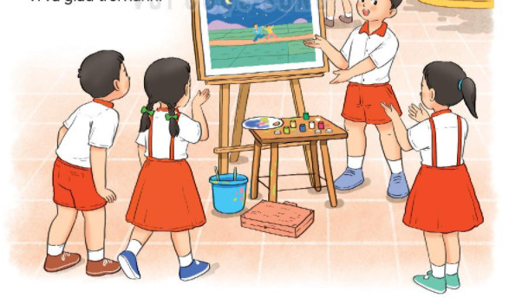
Bài 9. Cô giáo lớp em

Slide 8



  Tiết 1

Slide 9
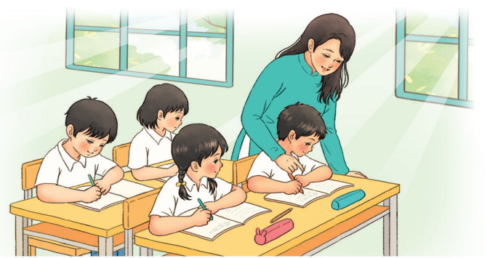
Cô giáo lớp em
Bức tranh dưới đây vẽ những gì?

Slide 10




ĐỌC

Slide 11

1
Cùng lắng nghe cô đọc và đọc thầm theo nhé!

Slide 12

Đọc mẫu
Cô giáo lớp em
Sáng nào em đến lớp
Cũng thấy cô đến rồi.
Đáp lời “Chào cô ạ!”
Cô mỉm cười thật tươi.
Cô dạy em tập viết
Gió đưa thoảng hương nhài
Nắng ghé vào cửa lớp
Xem chúng em học bài.
Những lời cô giáo giảng
Ấm trang vở thơm tho
Yêu thương em ngắm mãi
Những điểm mười cô cho.
(Nguyễn Xuân Sanh)

Slide 13




nào
lớp
TỪ KHÓ ĐỌC
lớp
nắng
viết
vào

Slide 14
Bài thơ chia làm 3 khổ
Khổ
1
  Từ đầu..... cười thật tươi.
Khổ 2
  Tiếp..... Em học bài.
Khổ 3
  Khổ còn lại.

Slide 15
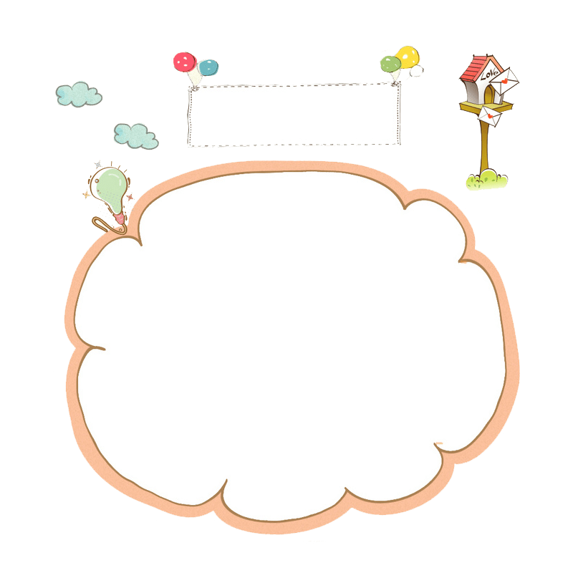


Đọc theo khổ

Slide 16
Cô giáo lớp em
1
Sáng nào em đến lớp
Cũng thấy cô đến rồi.
Đáp lời “Chào cô ạ!”
Cô mỉm cười thật tươi.
Cô dạy em tập viết
Gió đưa thoảng hương nhài
Nắng ghé vào cửa lớp
Xem chúng em học bài.
Những lời cô giáo giảng
Ấm trang vở thơm tho
Yêu thương em ngắm mãi
Những điểm mười cô cho.
(Nguyễn Xuân Sanh)
3
2

Slide 17

1
Luyện đọc
nhóm 2

Slide 18
Thi đọc

Slide 19

Giải lao

Slide 20
  Tiết 2

Slide 21
TRẢ LỜI CÂU HỎI
Cô giáo lớp em
Sáng nào em đến lớp
Cũng thấy cô đến rồi.
Đáp lời “Chào cô ạ!”
Cô mỉm cười thật tươi.
Cô dạy em tập viết
Gió đưa thoảng hương nhài
Nắng ghé vào cửa lớp
Xem chúng em học bài.
Những lời cô giáo giảng
Ấm trang vở thơm tho
Yêu thương em ngắm mãi
Những điểm mười cô cho.
(Nguyễn Xuân Sanh)
Cô giáo đáp lại lời chào của các bạn nhỏ bằng cách mỉm cười thật tươi.
1
Cô giáo đáp lại lời chào của các bạn nhỏ như thế nào?

Slide 22
TRẢ LỜI CÂU HỎI
Cô giáo lớp em
Sáng nào em đến lớp
Cũng thấy cô đến rồi.
Đáp lời “Chào cô ạ!”
Cô mỉm cười thật tươi.
Cô dạy em tập viết
Gió đưa thoảng hương nhài
Nắng ghé vào cửa lớp
Xem chúng em học bài.
Những lời cô giáo giảng
Ấm trang vở thơm tho
Yêu thương em ngắm mãi
Những điểm mười cô cho.
(Nguyễn Xuân Sanh)
Gió đưa thoảng hương nhài; Nắng ghé vào cửa lớp; Xem chúng em học bài.
2
Tìm những câu thơ tả cảnh vật khi cô dạy em học bài.

Slide 23
TRẢ LỜI CÂU HỎI
Cô giáo lớp em
Sáng nào em đến lớp
Cũng thấy cô đến rồi.
Đáp lời “Chào cô ạ!”
Cô mỉm cười thật tươi.
Cô dạy em tập viết
Gió đưa thoảng hương nhài
Nắng ghé vào cửa lớp
Xem chúng em học bài.
Những lời cô giáo giảng
Ấm trang vở thơm tho
Yêu thương em ngắm mãi
Những điểm mười cô cho.
(Nguyễn Xuân Sanh)
Cô đến lớp rất sớm. Cô vui vẻ, dịu dàng (cô mỉm cười thật tươi để đáp lời chào của HS). Cô dạy các em tập viết, cô giảng bài.
3
Bạn nhỏ đã kể những gì về cô giáo của mình?

Slide 24
TRẢ LỜI CÂU HỎI
Cô giáo lớp em
Sáng nào em đến lớp
Cũng thấy cô đến rồi.
Đáp lời “Chào cô ạ!”
Cô mỉm cười thật tươi.
Cô dạy em tập viết
Gió đưa thoảng hương nhài
Nắng ghé vào cửa lớp
Xem chúng em học bài.
Những lời cô giáo giảng
Ấm trang vở thơm tho
Yêu thương em ngắm mãi
Những điểm mười cô cho.
(Nguyễn Xuân Sanh)
Bạn nhỏ yêu quý, yêu thương cô giáo.
Qua bài thơ, em thấy tình cảm bạn nhỏ dành cho cô giáo thế nào?
4

Slide 25
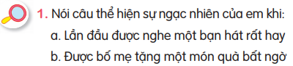
LUYỆN TẬP THEO VĂN BẢN ĐỌC
a) Ôi! Bất ngờ quá, sao bạn hát hay thế?
Ôi chao, mình không ngờ bạn có thể hát hay đến thế!
b) Ôi! Bất ngờ quá, đúng đồ chơi con thích. Con cảm ơn bố ạ.
A! Cái áo đẹp quá, con thích vô cùng. Con cảm ơn mẹ ạ.

Slide 26
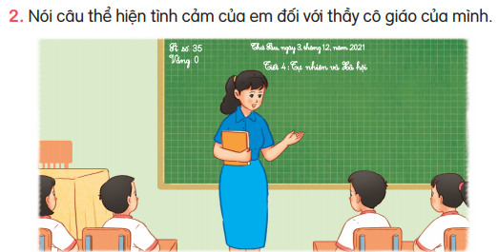
LUYỆN TẬP THEO VĂN BẢN ĐỌC

Slide 27



CỦNG CỐ BÀI HỌC
Notes:
Bài giảng thiết kế bởi: Hương Thảo - tranthao121006@gmail.com

Slide 28


